Slide 1
Особливості технічної підготовки в різних видах рухової активності.

Slide 2
ПЛАН
Особливості технічної підготовки
Загальна і спеціальна технічна підготовка
Типова схема навчання техніці в різних видах рухової активності.

Slide 3
Особливості технічної підготовки
Під технічною підготовкою слід розуміти ступінь засвоєння спортсменом системи рухів (техніки виду спорту), що відповідає особливостям даної спортивної дисципліни і спрямованої на досягнення високих спортивних результатів.
У процесі навчання й удосконалення техніки постійно спостерігаються помилки. Їх своєчасне виявлення і встановлення причин виникнення значною мірою обумовлюють ефективність процесу технічного удосконалення.
Навчання і вдосконалення техніки спортивних вправ повинно бути тісно пов’язане зі змагальними особливостями, провідними характеристиками, що визначають досягнення високого спортивного результату.
Опановуючи техніку, спортсмен повинен особливо вдосконалювати гостроту м’язового відчуття, зорових і рухових сприйняттів, відчуття рівноваги і специфічні якості, пов’язані зі спеціалізованою змагальною діяльністю.

Slide 4
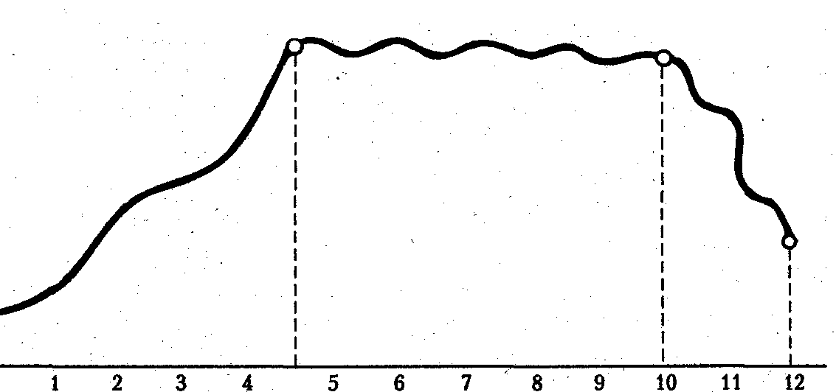
Оволодіння досконалою технікою тісно взаємопов’язано з рівнем розвитку фізичних якостей спортсмена. Кожному рівню розвитку фізичних якостей відповідає певний рівень технічної підготовленості. З підвищенням рівня фізичної підготовленості удосконалюється й техніка рухів.
З підвищенням тренованості спортсмен досягає високого рівня спортивної форми.
Під терміном «спортивна форма» розуміється стан спортсмена, при якому він показує максимально високі для нього, або близькі до них, результати. Вихідними даними для визначення рівня спортивної форми висококласних спортсменів служать кращі результати минулих років, для початківців – кращі результати першого року занять.

Slide 5
Під час технічних тренувань слід враховувати що часті заняття з невеликим навантаженням ефективніші для вдосконалення навиків, чим рідкісні заняття з максимальним навантаженням. У першому випадку слід докладати малі і середні зусилля. Граничні зусилля рекомендуються після засвоєння потрібної координації рухів.
По мірі підвищення кваліфікації спортсмена з метою удосконалення техніки застосовують наступні способи ускладнення рухів
ускладнення і розширення варіантів вихідних проміжних і кінцевих положень, підготовчих дій;
обмеження або розширення просторових кордонів виконання прийомів і дій;
обмеження часових відрізків дій;
ускладнення умов орієнтування в просторі і часі;

Slide 6
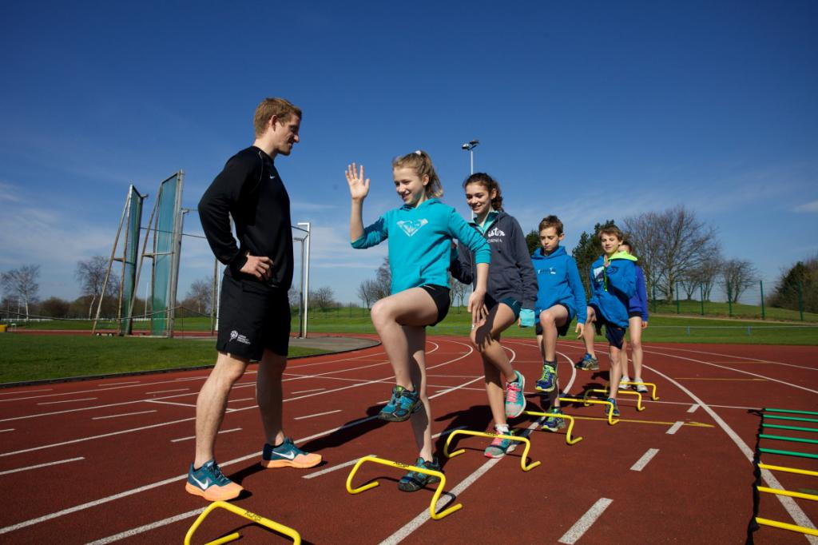
виконання прийомів і дій в незвичних умовах (покриття майданчика, форма, маса і деталі спортивного снаряда, час доби, кліматичні умови та ін.);
варіанти опору умовного противника;
неадекватні реагування партнерів.
Навчання спортивній техніці, особливо в складних по структурі видах спорту, починають в дитячому віці, надалі техніка вдосконалюється з урахуванням індивідуальних особливостей спортсмена (будови тіла, розвитку фізичних якостей і ін.). Чим досконаліша техніка, тим більше можливостей реалізовувати руховий потенціал.

Slide 7
Роль спортивної техніки в різних видах спорту неоднакова. Виділяють чотири групи видів спорту з властивою їм спортивною технікою:
1. Швидкісно-силові види. У цих видах спорту техніка спрямована на те, щоб спортсмен міг розвинути найбільш потужні і швидкі зусилля в провідних фазах змагальної вправи, наприклад, під час відштовхування в бігу або в стрибках в довжину і висоту, при виконанні фінального зусилля в метанні списа, диска і т.п.
2. Види спорту, що характеризуються переважним проявом витривалості (біг на довгі дистанції, лижні гонки, велоспорт і ін.). Тут техніка спрямована на економізацію витрат енергетичних ресурсів в організмі спортсмена.
3. Види спорту, в основі яких лежить мистецтво рухів (гімнастика, акробатика, стрибки в воду і ін.). Техніка повинна забезпечити спортсмену красу, виразність і точність рухів.
4. Спортивні ігри та єдиноборства. Техніка повинна забезпечити високу результативність, стабільність і варіативність дій спортсмена в постійно мінливих умовах змагальної боротьби.

Slide 8
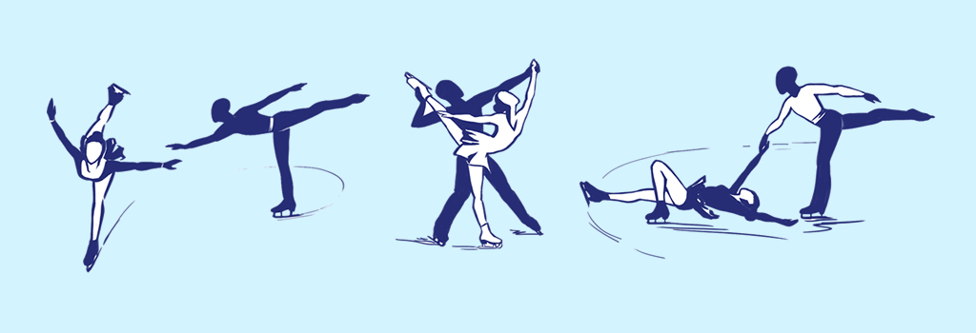
Технічна підготовленість спортсмена характеризується тим, що він вміє виконувати і як володіє технікою засвоєних дій. Досить високий рівень технічної підготовленості називають технічною майстерністю.
Критеріями технічної майстерності є:
1. Обсяг техніки – загальне число технічних прийомів, які вміє виконувати спортсмен.
2. Універсальність техніки – ступінь різноманітності технічних прийомів.
Центральне завдання в технічній підготовці – сформувати такі навички виконання змагальних дій, які б дозволили спортсмену з найбільшою ефективністю використовувати його можливості в змаганнях, і забезпечити неухильне вдосконалення технічної майстерності в процесі багаторічних занять спортом.

Slide 9
Ряд науковців умовно розрізняють
загальну технічну підготовку
спеціальну технічну підготовку

Slide 10
Загальна технічна підготовка
Загальна технічна підготовка спрямована на оволодіння різноманітними руховими вміннями та навичками, необхідними в спортивній діяльності. Завдання загальної технічної підготовки полягають у розширенні фонду рухових умінь і навичок, а також у вихованні рухово-координаційних здібностей, які сприяють технічному вдосконаленню в обраному виді спорту. Загальна технічна підготовка полягає, перш за все, в поповненні фонду рухових умінь і навичок, які є передумовою формування технічних навичок.
Наприклад навчання їздити на ковзанах для фігуристів, хокеїстів
Навчання техніці бігу для баскетболістів, футболістів
Загальна технічна підготовка спортсмена включає також навчання техніці вправ, які обираються в якості додаткових засобів фізичної підготовки (перш ніж використовувати ту чи іншу вправу як засіб розвитку фізичних якостей, потрібно навчитися технічно правильно його виконувати)

Slide 11
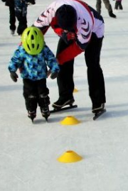
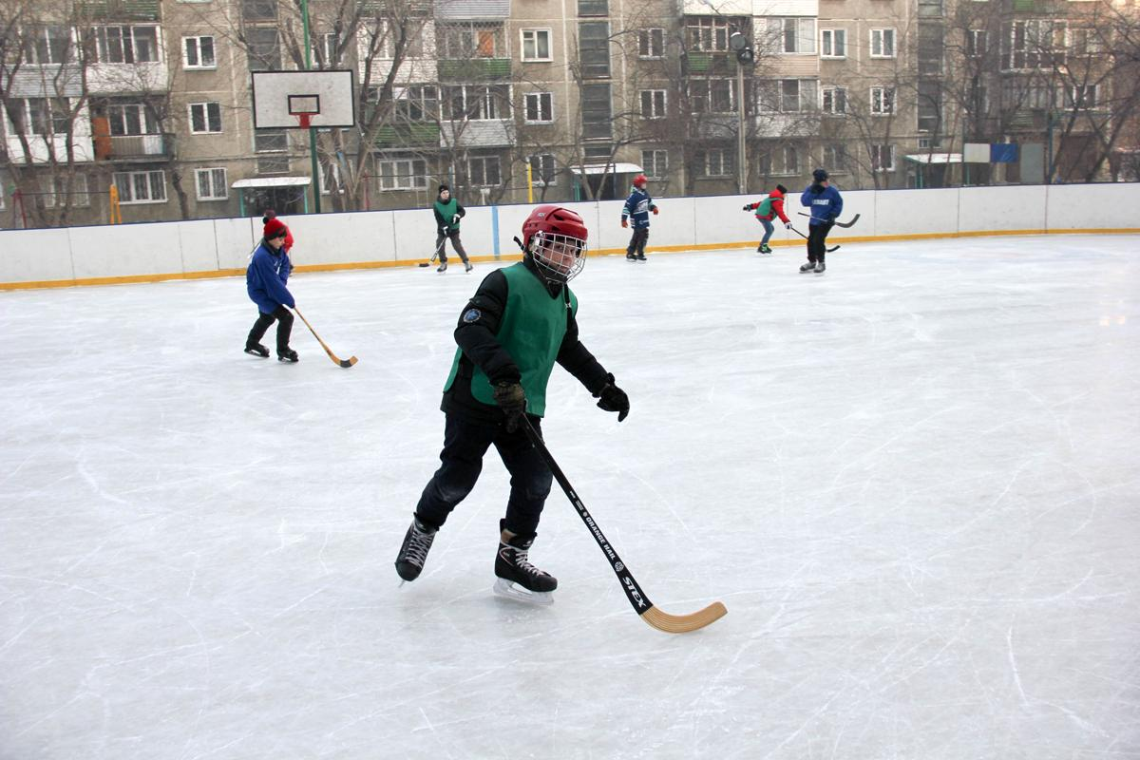
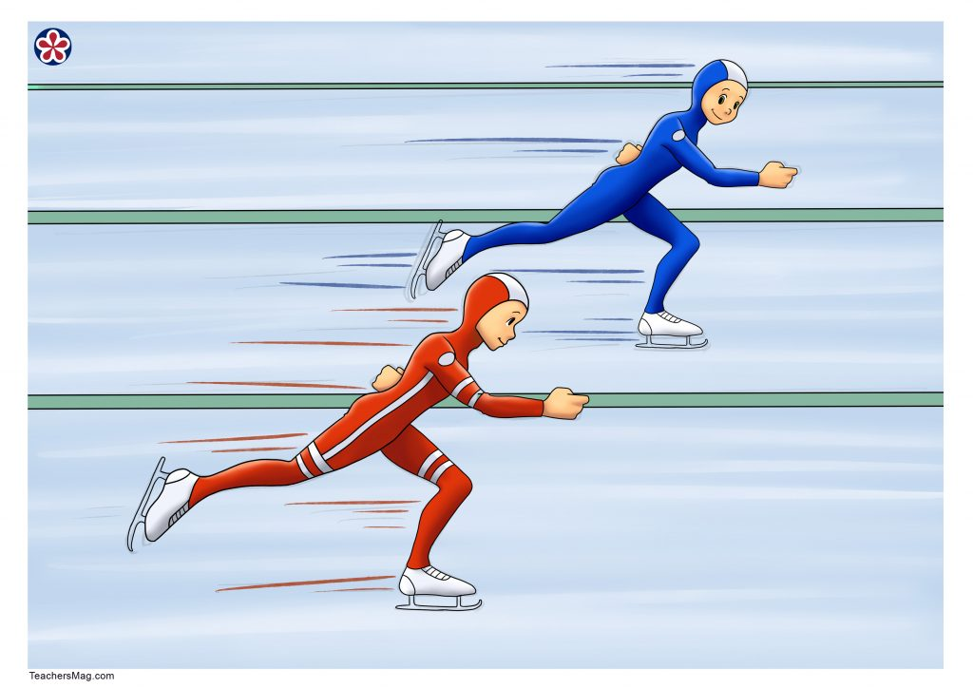
Таким чином у процесі загальної технічної підготовки вирішуються наступні завдання:
1. Збільшити (або відновити) діапазон рухових умінь і навичок, які є передумовою для формування навичок в обраному виді спорту.
2. Оволодіти технікою вправ, що застосовуються в якості засобів загальної фізичної підготовки.

Slide 12
Спеціальна технічна підготовка
Спеціальна технічна підготовка спрямована на формування специфічних для даного виду спорту рухових навичок, на відпрацювання індивідуальних особливостей техніки спортсмена. Для спортсменів різної кваліфікації існують досить точні критерії оцінки спеціальної технічної підготовленості.
Основним завданням спеціальної технічної підготовки є формування таких умінь і навичок виконання змагальних дій, які дозволяють спортсмену з найбільшою ефективністю використовувати свої можливості в змаганнях і забезпечують прогрес технічної майстерності в процесі занять спортом.

Slide 13
Спеціальна технічна підготовка спрямована на оволодіння технікою рухів в обраному виді спорту. Вона забезпечує вирішення наступних завдань:
1. Сформувати знання про техніку спортивних дій;
2. Розробити індивідуальні форми техніки рухів, що найбільш повно відповідають можливостям спортсмена;
3. Сформувати вміння та навички, необхідні для успішної участі в змаганнях;
4. Перетворити і оновити форми техніки (в тій мірі, в якій це продиктовано закономірностями спортивно-тактичного вдосконалення);
5. Сформувати нові варіанти спортивної техніки, що не застосовувалися раніше.

Slide 14
У процесі технічної підготовки використовується комплекс засобів і методів спортивного тренування. Умовно їх можна поділити на дві групи:
1. Засоби та методи словесного, наочного і сенсорно-корекційного впливу. До них відносяться:
бесіди, пояснення, розповідь, опис і ін .;
· показ техніки досліджуваного руху;
· демонстрація плакатів, схем, кінограм, відеозаписів;
· використання предметних та інших орієнтирів;
· звуко- і світлолідирування;
· різні тренажери, самописці, прилади термінової інформації.

Slide 15
2. Засоби і методи, в основі яких лежить виконання спортсменом будь-яких фізичних вправ.
У цьому випадку застосовуються:
• допоміжні вправи, що дозволяють опанувати різноманітними вміннями та навичками, які є фундаментом для зростання технічної майстерності в обраному виді спорту;
• спеціально-підготовчі та змагальні вправи, що спрямовані на оволодіння технікою обраного виду спорту;
• методи цілісної і розчленованої вправи, що спрямовані на оволодіння, виправлення, закріплення і вдосконалення техніки цілісної рухової дії або окремих її частин, фаз, елементів;
• рівномірний, змінний, повторний, інтервальний, ігровий, змагальний та інші методи, що сприяють головним чином вдосконаленню і стабілізації техніки рухів.

Slide 16
Засобами технічної підготовки є допоміжні, спеціально-підготовчі та змагальні вправи, які повинні відповідати наступним вимогам:
1. Вправи, спрямовані на формування змагальних дій по частинах, не повинні відрізнятися по головним структурним ознаками від відтворюваних частин змагальної вправи;
2. Порядок формування або перебудови фаз змагальної вправи залежить як від особливостей структури, так і від підготовленості спортсмена, в тому числі від наявного у нього рухового досвіду. Чим складніше змагальна комбінація і окремі елементи, які увійдуть до неї, тим важче потім зібрати всі розчленовані вправи і сформувати необхідний ритм всієї змагальної дії в цілому. В межах фаз, що виконуються, необхідно сформувати і уточнити рухові завдання, положення тіла (вихідні, кінцеві), взаємне розташування ланок тіла, а потім спосіб переходу з початкового в кінцеве положення.

Slide 17
Незалежно від того, як розучується дія (переважно відразу в цілому або по частинам), спортсмен повинен на першому етапі навчитися контролювати і коригувати рухи (спочатку візуально, потім без участі зору), для чого необхідно знати головні «контрольні точки» в кожній фазі (положення і взаїмоположення ланок рухового апарату).
Закріплювати навички розчленованого виконання змагальної вправи доцільно, якщо не виникає серйозних перешкод для об’єднання частин в ціле. Це залежить від того, наскільки органічно вони пов’язані одна з одною. Наприклад, в гімнастичних комбінаціях небезпеку надмірного закріплення цих елементів як окремих навичок порівняно невелика, а виокремлення фаз стрибків, метань – набагато більше.

Slide 18
Успішна реалізація завдань щодо формування нової техніки змагальних дій і перетворення старих навичок на першому етапі (етапі початкового розучування) визначається використанням методичних підходів і прийомів, що полегшують технічно вірне виконання вправи, особливо коли вони відрізняються координаційною складністю і пов’язані з граничними зусиллями швидкісно-силового характеру.
Технічні засоби в технічній підготовці :
· засоби формування і уточнення уявлень про рухи в свідомості спортсменів;
· засоби, що вводять в обстановку навчання (різного роду орієнтири);
· засоби термінової і надстрокової інформації про рухи, що виконуються;
· тренажери, що застосовуються для навчання рухів;
· тренажери для вдосконалення рухових дій і розвитку спеціальних рухових якостей;
· засоби, що забезпечують страховку.

Slide 19
Полегшені тренувальні снаряди та спеціальне обладнання:
· підвісні лонжі;
· підкидні містки для стрибків;
· батути;
· похилі доріжки;
· бігові, гребні і плавальні тредбани.

Slide 20
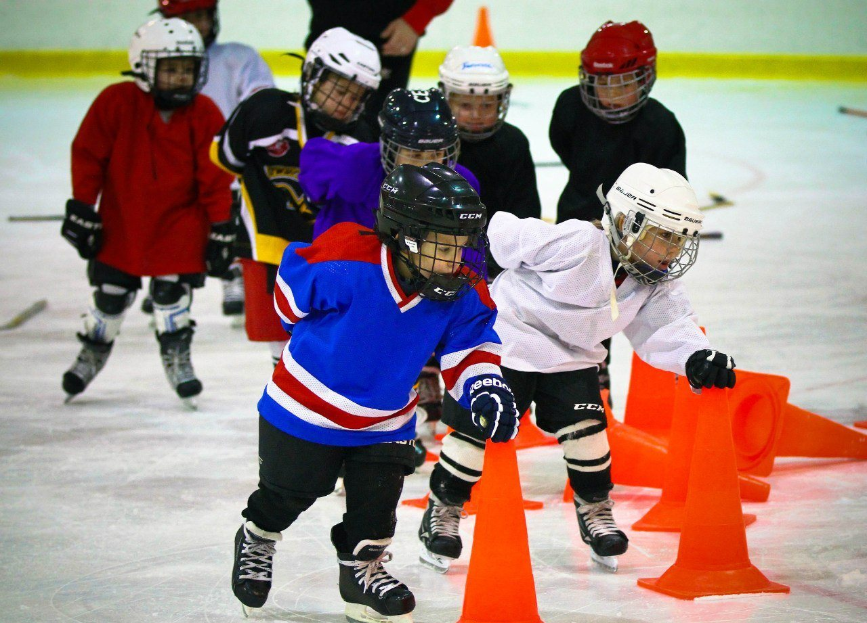
Особливу увагу в технічній підготовці необхідно приділяти усуненню помилок. Нерідко спортсмен з першої ж спроби неправильно виконавши дію, знову і знову намагається її повторити намагаючись, усунути помилку. Але знову і знову виконує її неправильно, і тим самим закріплює цю помилку, створюючи неправильний динамічний стереотип. Тому необхідно спочатку знайти помилку, усунути її і тільки потім, багато разів повторюючи рух, закріплювати його.
Для знаходження помилки необхідно навчитися виконувати цей рух по частинах, краще із зоровим контролем

Slide 21
Процес оволодіння технікою і навчання навичок можна умовно розділити на три основні частини:
1. Створення уявлення про рух.
2. Вивчення руху.
3. Закріплення і вдосконалення.
Типовою схемою навчання техніки є
І етап. Постановка задачі. Створення уявлення про сучасну техніку виду
Засоби: Розповідь, пояснення, показ, виконання пробних спроб, пробіжок.
II етап Основне завдання: вивчити основи техніки, деталі техніки.
Засоби, вправи, що підводять, основні вправи, вправи загального розвитку.
III етап. Завдання: вдосконалення виду в цілому або його частин.
Засоби: виконання вправ в ускладнених умовах і в змагальній обстановці.

Slide 22
Багаторічний тренувальний процес складається з декількох етапів. Якщо коротко охарактеризувати всі етапи підготовки, то потрібно зазначити, що на 1-му етапі засоби технічної підготовки повинні охоплювати широке коло вправ та ігор.
На 2-му і 3-му етапах навчання відбувається формування спортивних здібностей і потенціалу, з розучуванням і закріпленням окремих технічних елементів і прийомів. Спортсмену необхідно придбати і закріпити міцні навички для вирішення технічних і рухових завдань змагальної діяльності.
Завдання 4-го етапу вдосконалення – полягають в забезпеченні фізичним потенціалом, придбаним на базі технічних і тактичних навичок. Удосконалення всіх якостей, які були досягнуті на попередніх етапах, а також реалізацію індивідуальних можливостей спортсменів в змаганнях.

Slide 23
Під час технічної підготовки особливу увагу слід приділяти ролі індивідуальних особливостей техніки, особливо у видах спорту де потрібно проявляти витривалість оскільки тривала робота вимагає економічної та ефективної техніки рухів.
В командних видах спорту для навчання злагодженості дій команди використовуйте такі рекомендації:
1. Бажано включати кандидатів у команду більше чим потрібно. Це дозволить пізніше вибрати найкращих.
2. На початковій стадії навчати всіх однаковій формі рухів
3. Навчати відтворювати техніку орієнтуючись на звукові рухові подразники (наприклад бачити початок руху і передбачати рухові дії спортсменів).

Slide 24
4. Вимірювати прояв зусиль у найголовніших рухах та індивідуальним тренуванням довести їх рівень у кожного зі спортсменів до середніх показників по команді (наприклад сила удару по м’ячу у волейболі під час подачі спочатку вимірюється у кожного зі спортсменів і потім у найслабших підвищується до середніх показників).
5. Використовуваний командою спортивний інвентар по можливості привести у відповідність до індивідуальних особливостей спортсменів
6. Роботу над командною технікою починати з виконання під відповідний звуковий ритм поки не виникне загальна злагодженість рухів (наприклад у велоспорті тандем спочатку крутити педалі під ритм)

Slide 25
Дякую за увагу

